Slide 1
Отчет о летней оздоровительной работе в средней группе №12
Муниципальное автономное дошкольное образовательное учреждение городского округа Саранск
«Детский сад №112»
Воспитатели: Ёлгина Г.М.
Поздяева С.А.

Slide 2
Основная цель летнего оздоровительного периода: создание благоприятных условий и максимальное использование летнего времени для укрепления здоровья воспитанников и закаливания детского организма, сохранение и укрепление физического и психического здоровья детей с учетом их индивидуальных особенностей.

Slide 3
Задачи:
- Реализация системы мероприятий, направленных на оздоровление и физическое воспитание детей, развитие самостоятельности, инициативности, любознательности и познавательной активности;
- создание условий, обеспечивающие охрану жизни и укрепление здоровья детей;
- осуществление просвещения родителей по вопросам воспитания и оздоровления детей в летний период.

Slide 4
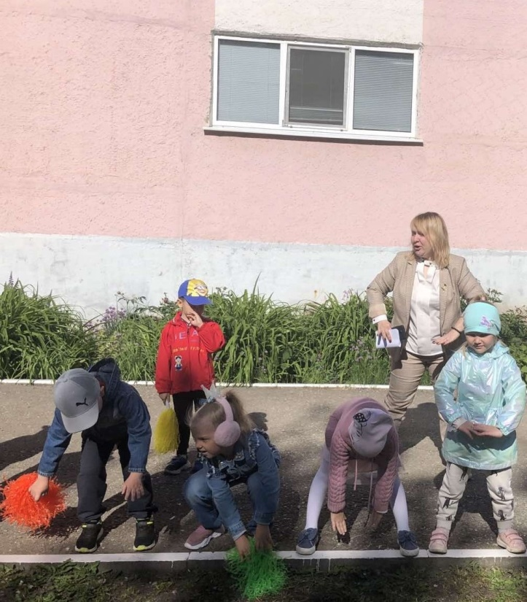
Для реализации поставленных задач
Был разработан режим дня, согласно летнему периоду:
- утренний прием и гимнастика на воздухе,
- прогулки не менее 4 часов,
- закаливающие мероприятия:
- солнечные ванны,
- воздушные ванны,
-увеличение времени сна,
-физкультурные мероприятия.

Slide 5
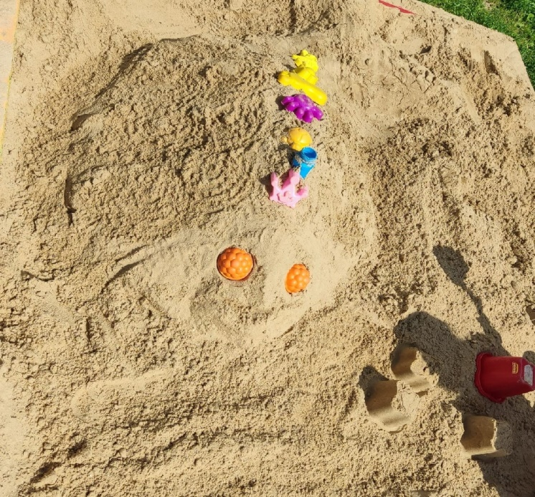
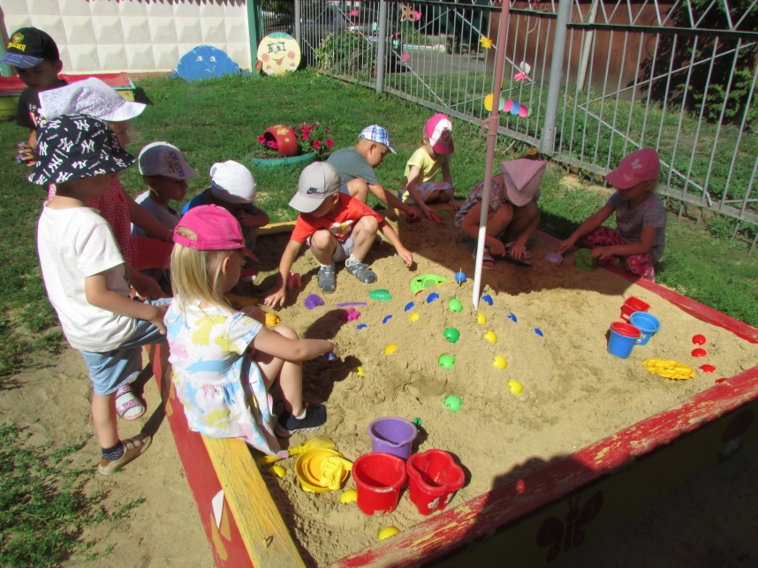
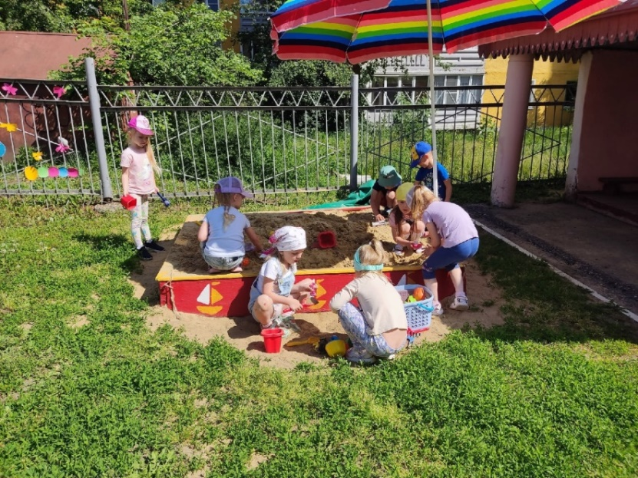
Игры и упражнения с песком и водой положительно влияют на эмоциональный фон и снимают психическое напряжение
Дети строили метро, замки и
участвовали
в конкурсе построек
с работой «Чудо – кит»

Slide 6
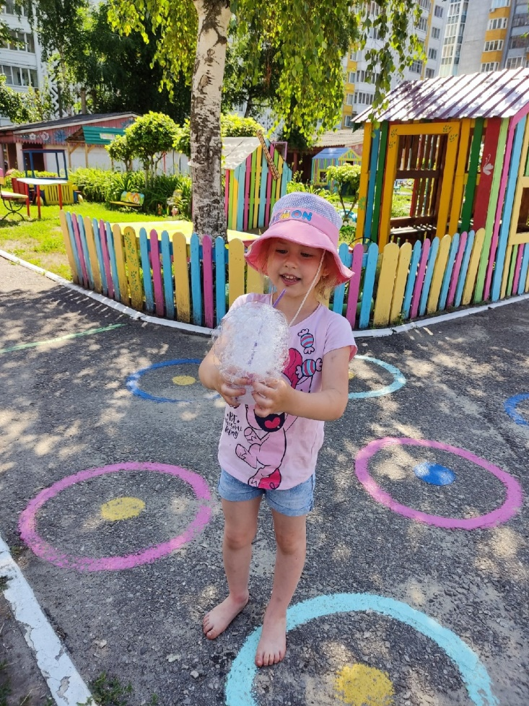
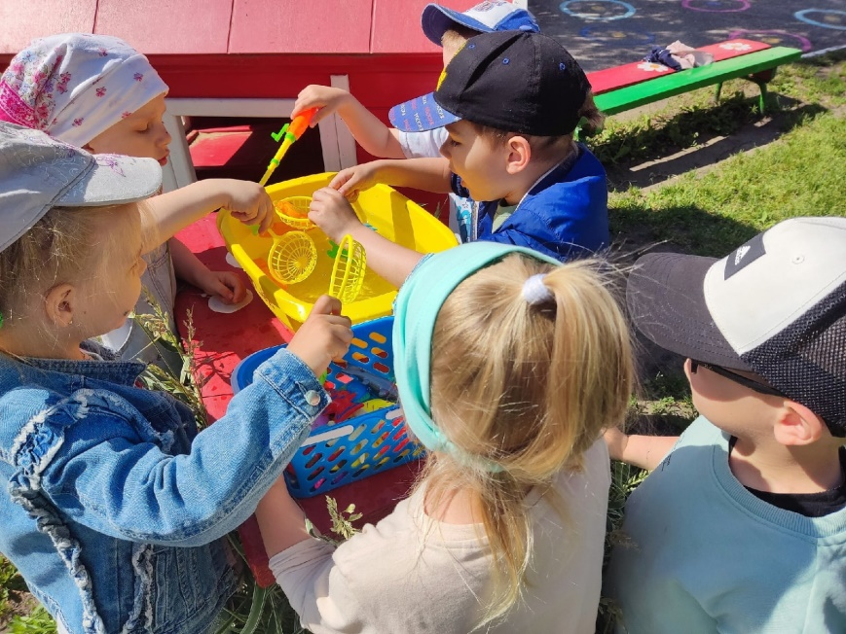
Игры с водой в жаркую погоду не только снимают стресс и психо-эмоциональное напряжение, но и отличная профилактика тепловых ударов

Slide 7
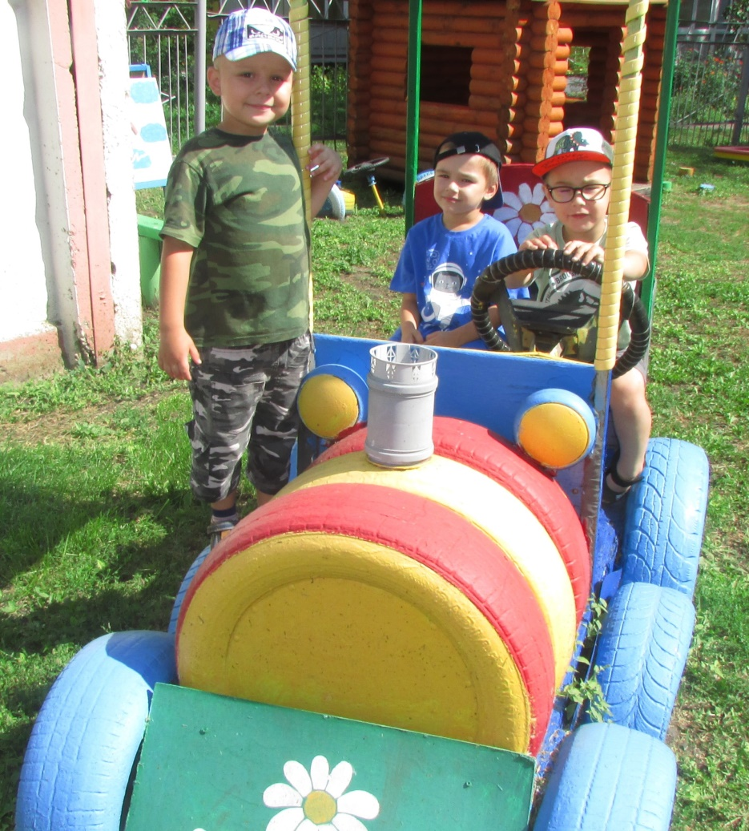
С наступлением жаркого периода во избежание перегрева воспитанники находились на прогулке только в головных уборах, пребывание дошкольников под прямыми лучами солнца чередовалось с играми в тени. Основную часть времени дети проводили на свежем воздухе. Гимнастика, игровая деятельность и другие мероприятия организовывались на свежем воздухе.

Slide 8
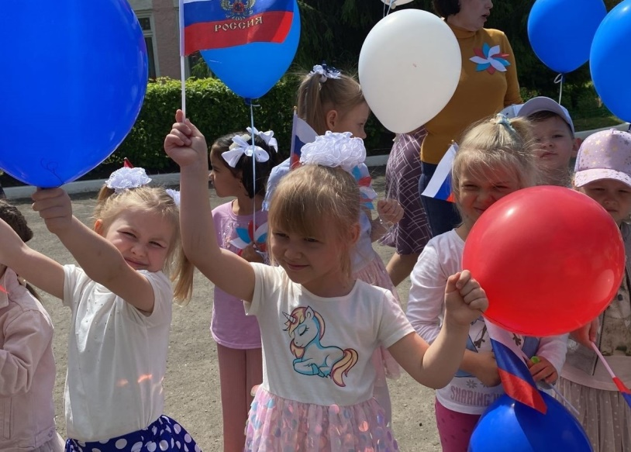
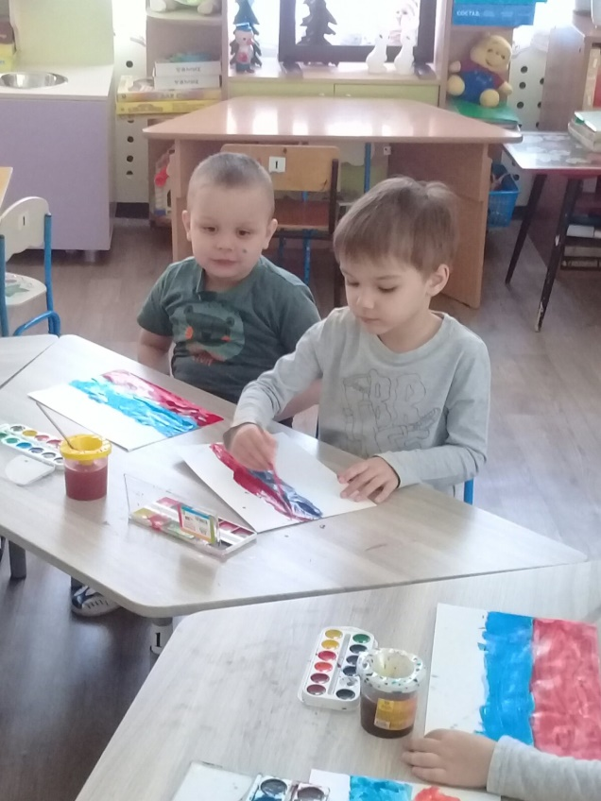
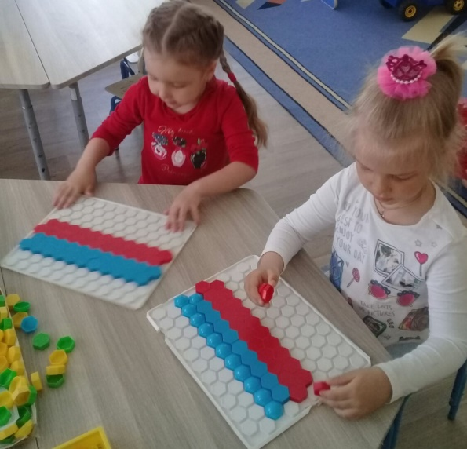
12 июня - День России

Slide 9
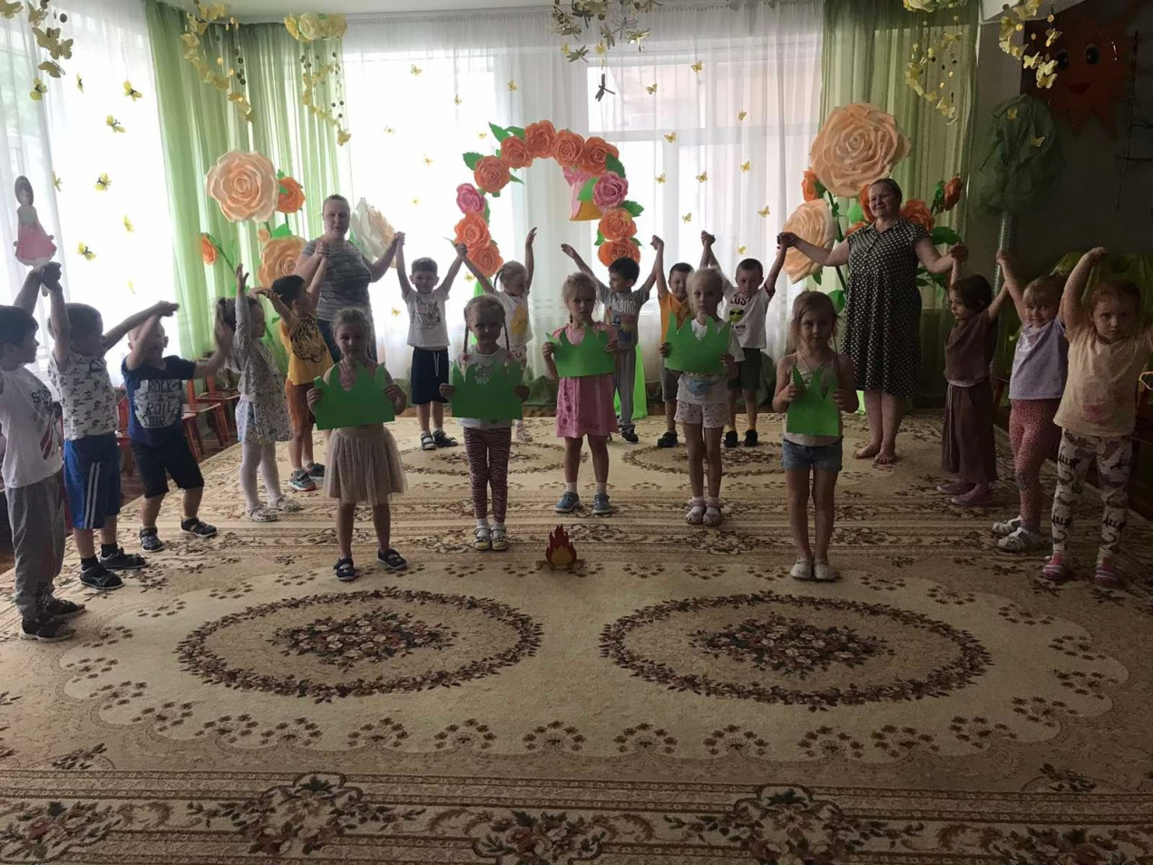
День Ивана Купалы

Slide 10
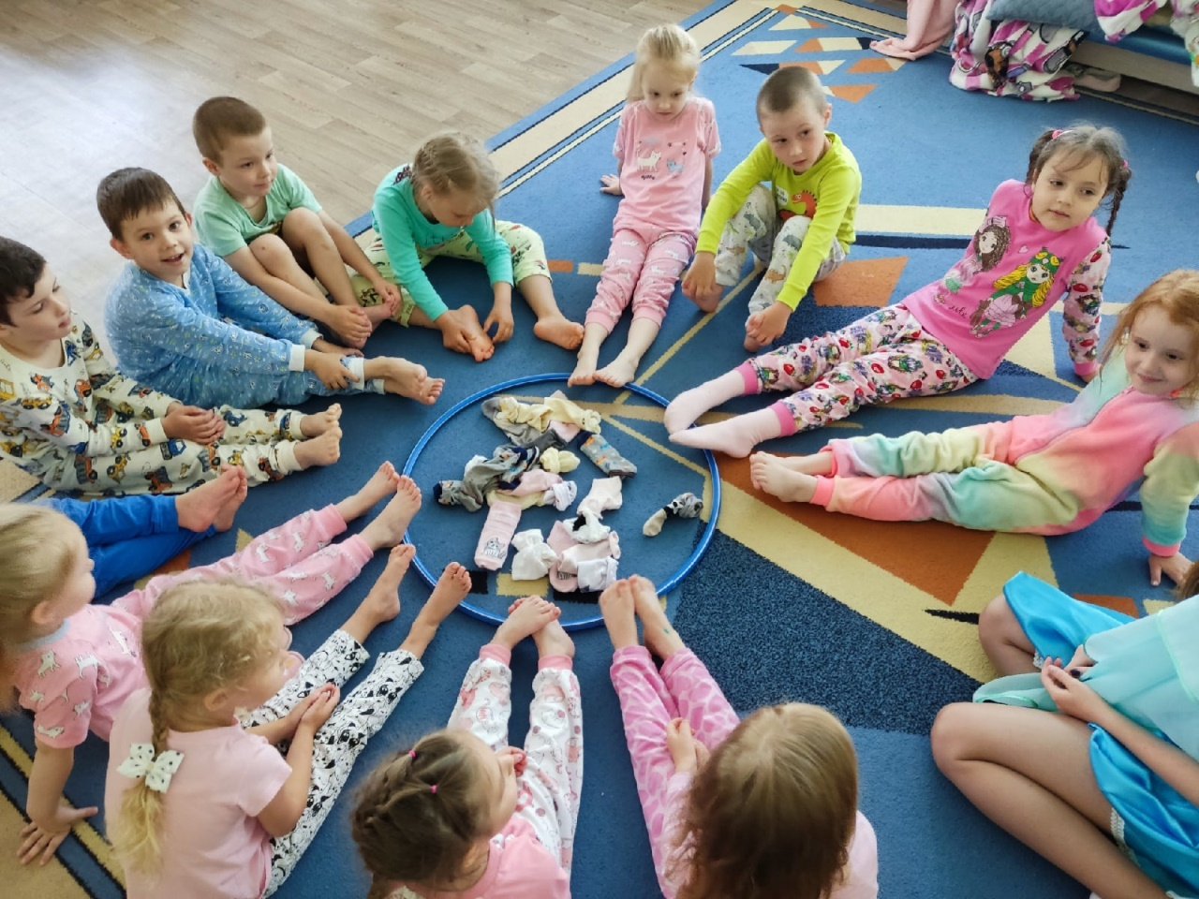
Пижамная вечеринка

Slide 11
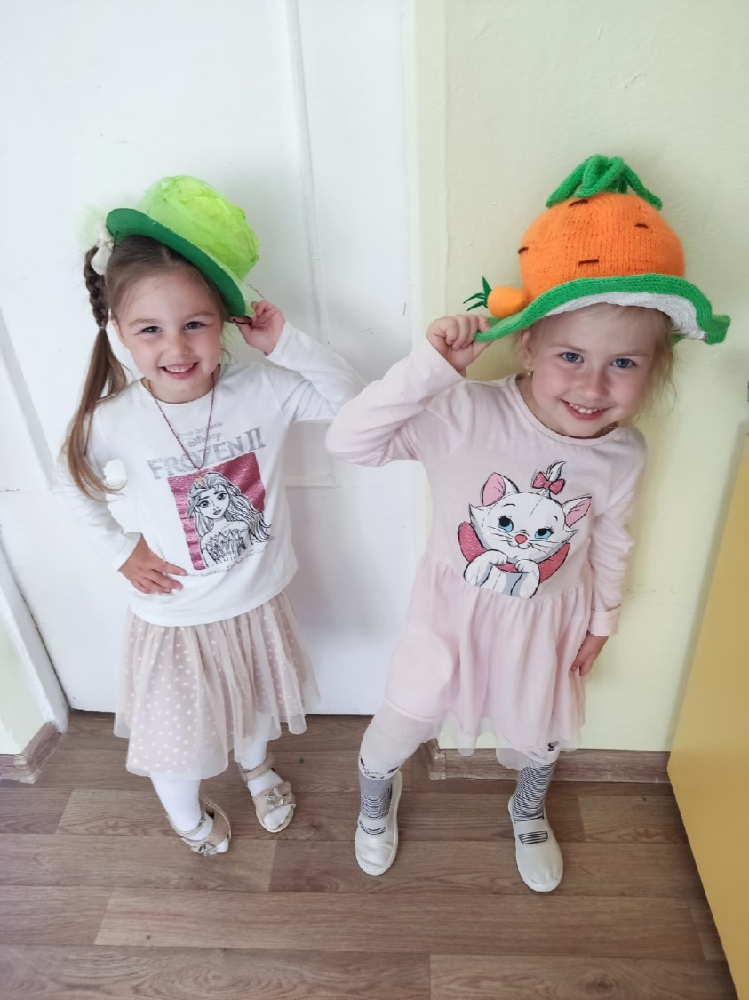
День шляп

Slide 12
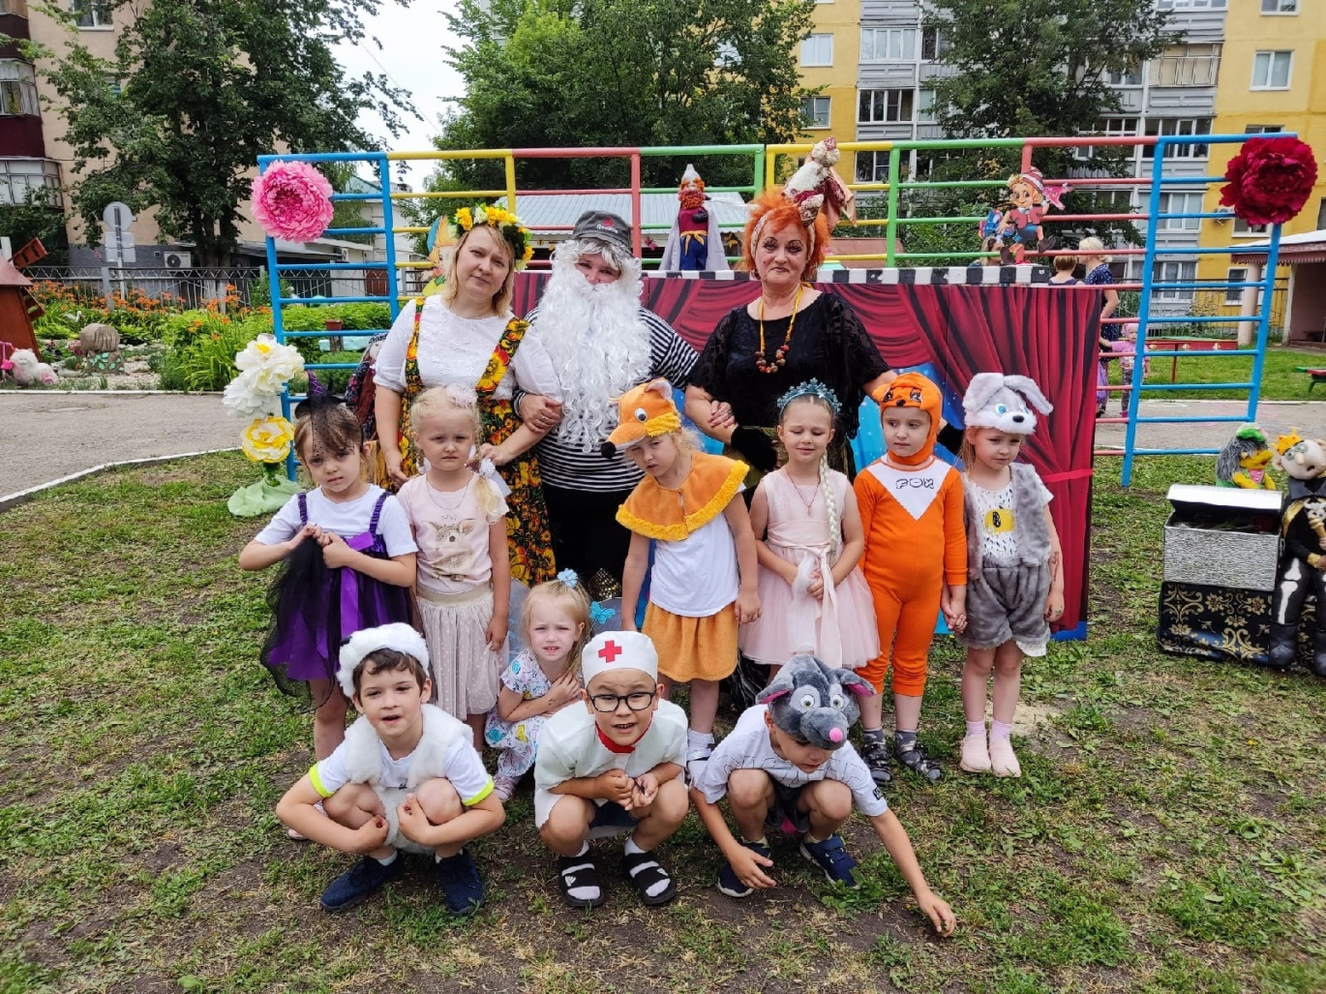
День сказок

Slide 13
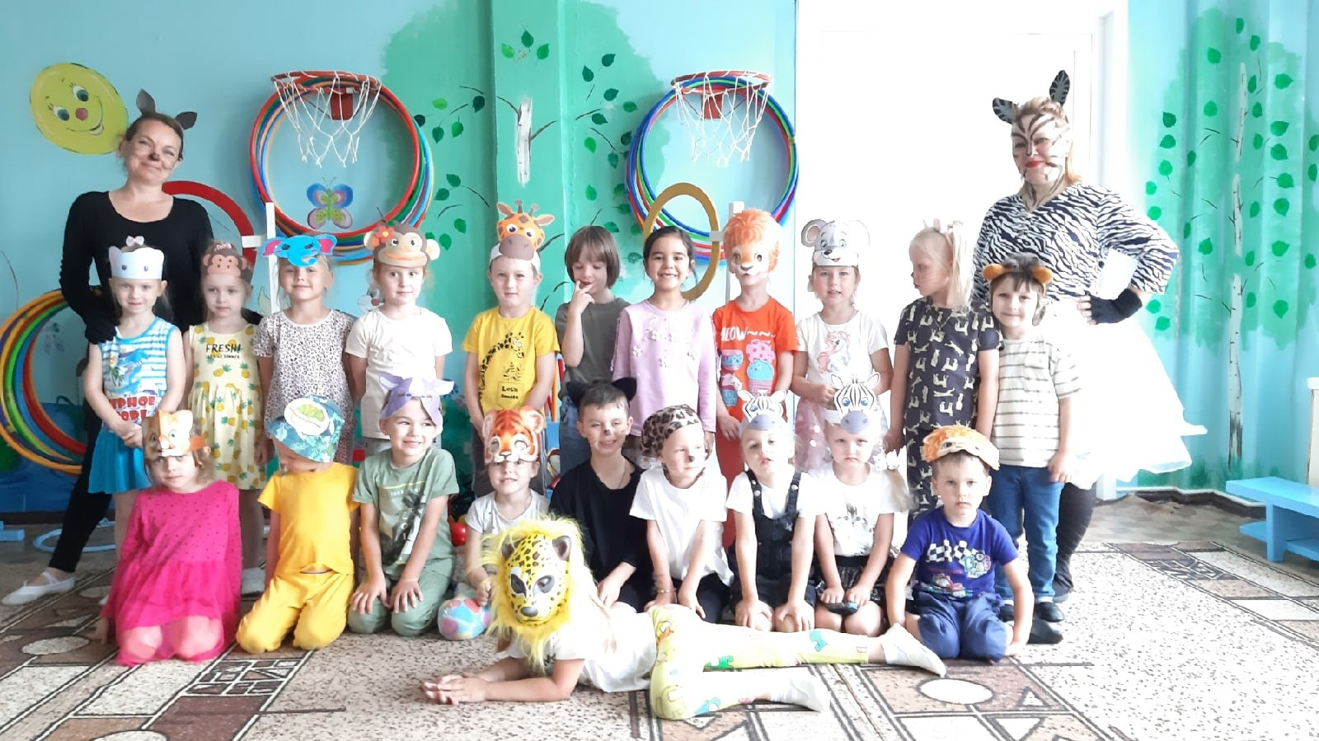
«Зов Джунглей»

Slide 14
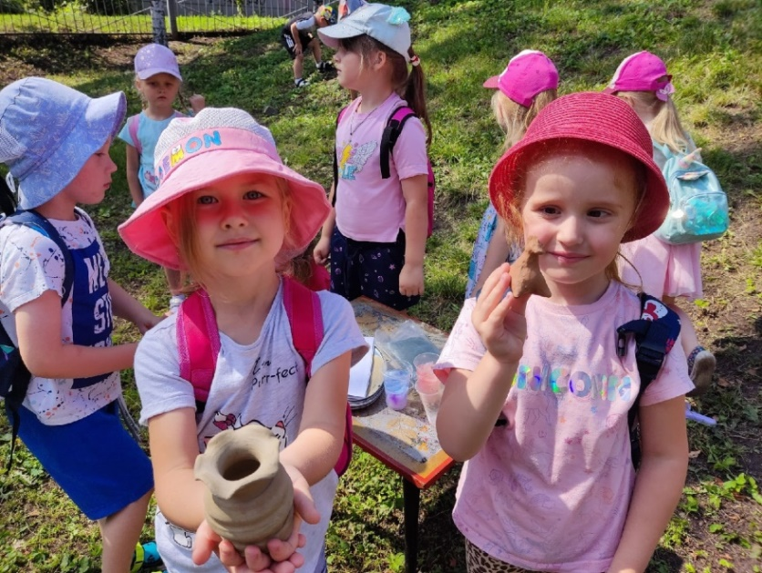
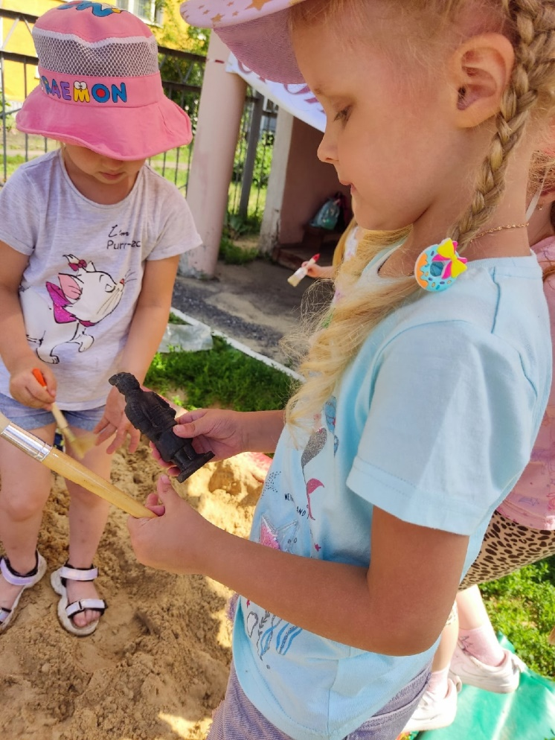
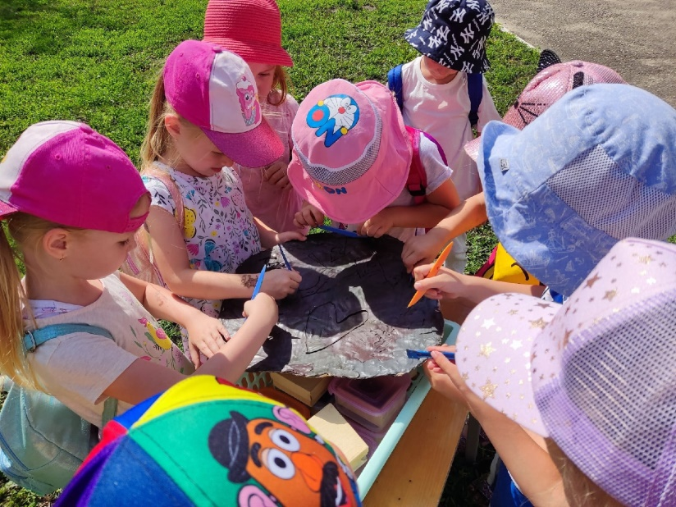
Археологическая экспедиция

Slide 15
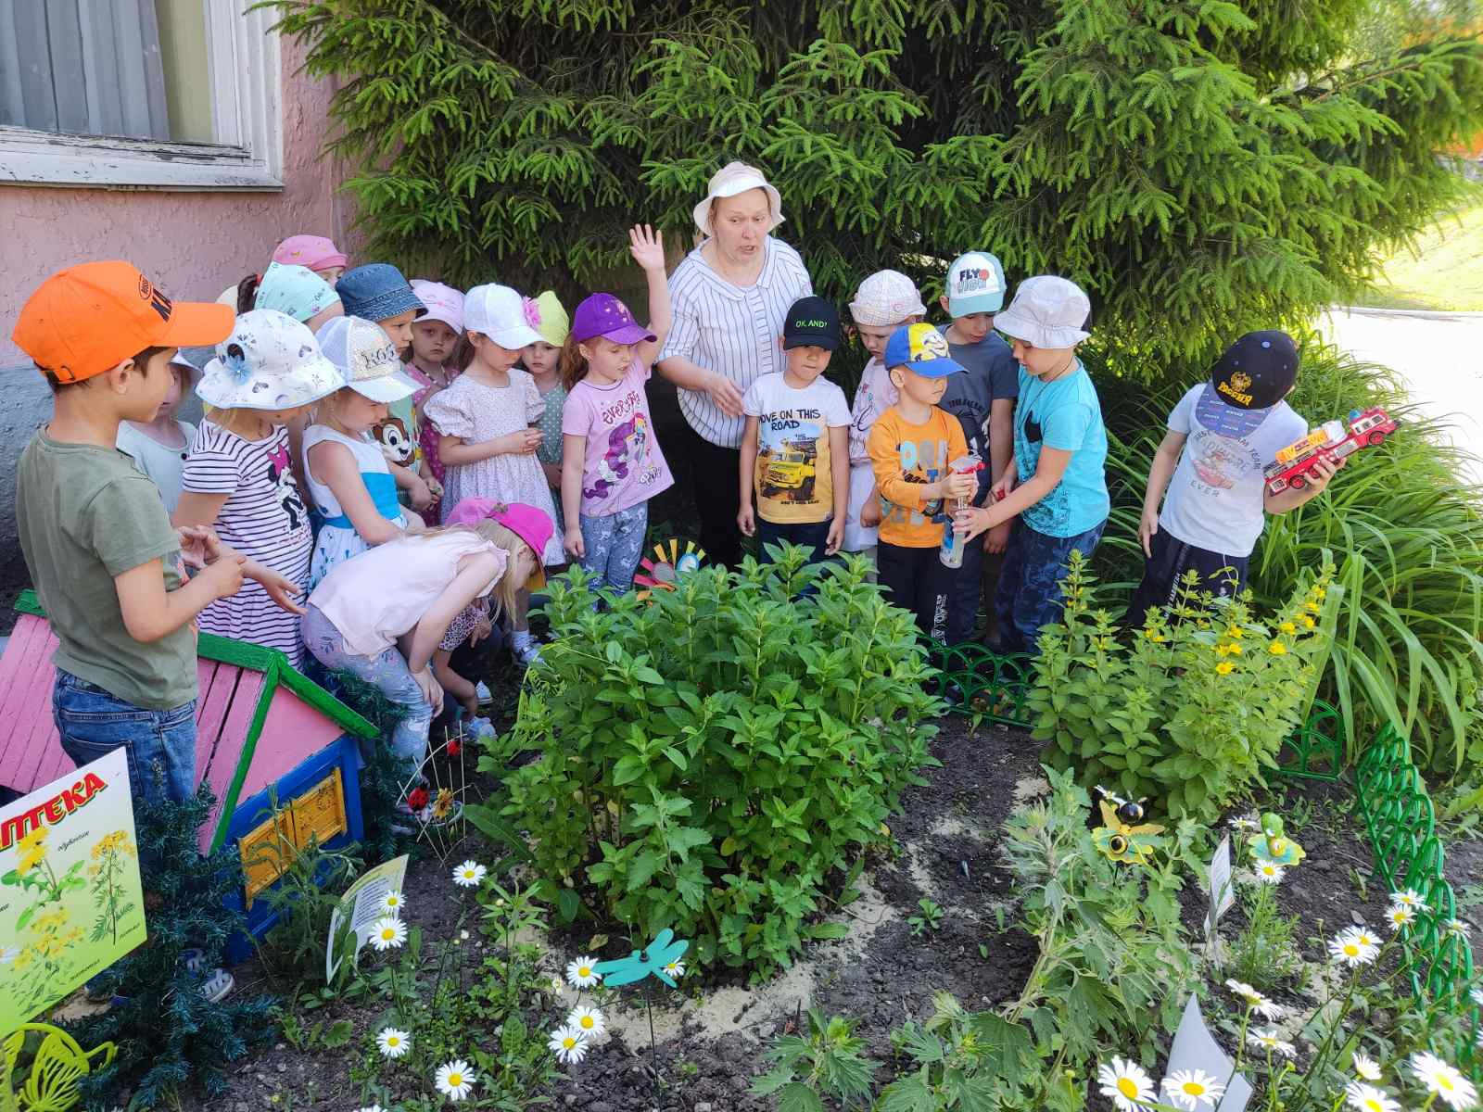
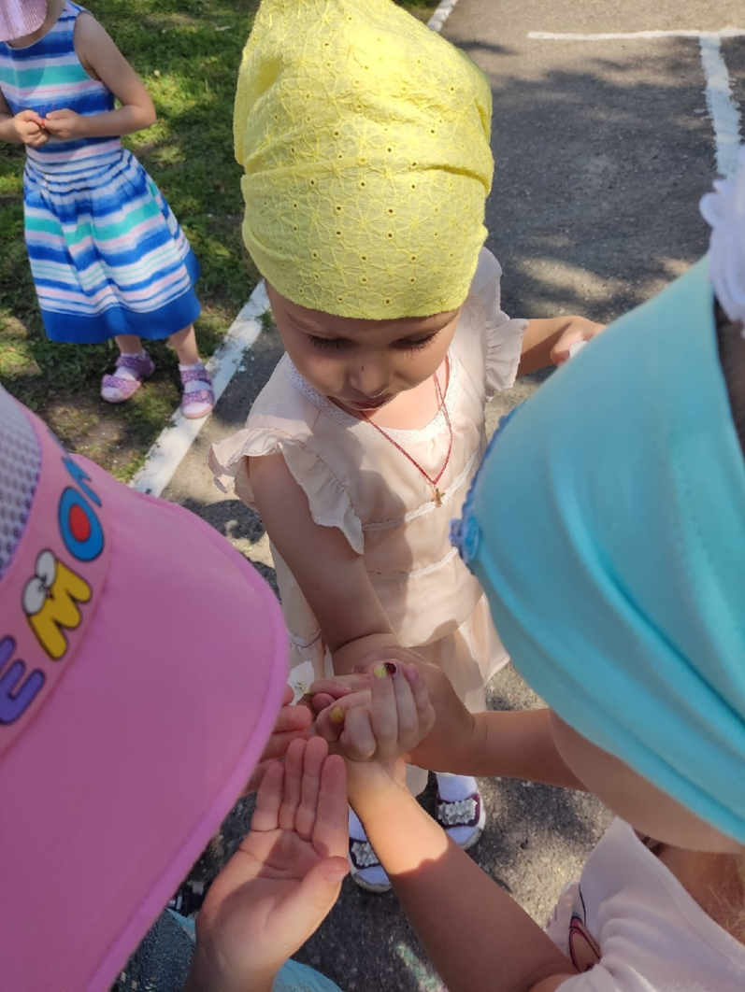
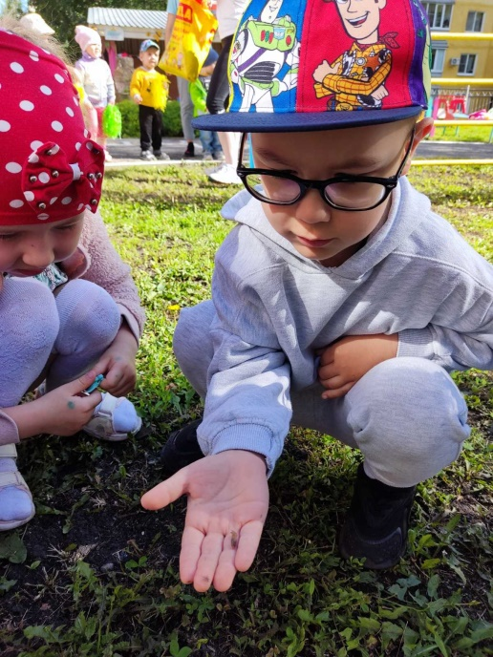
Изучение живого и неживого мира

Slide 16
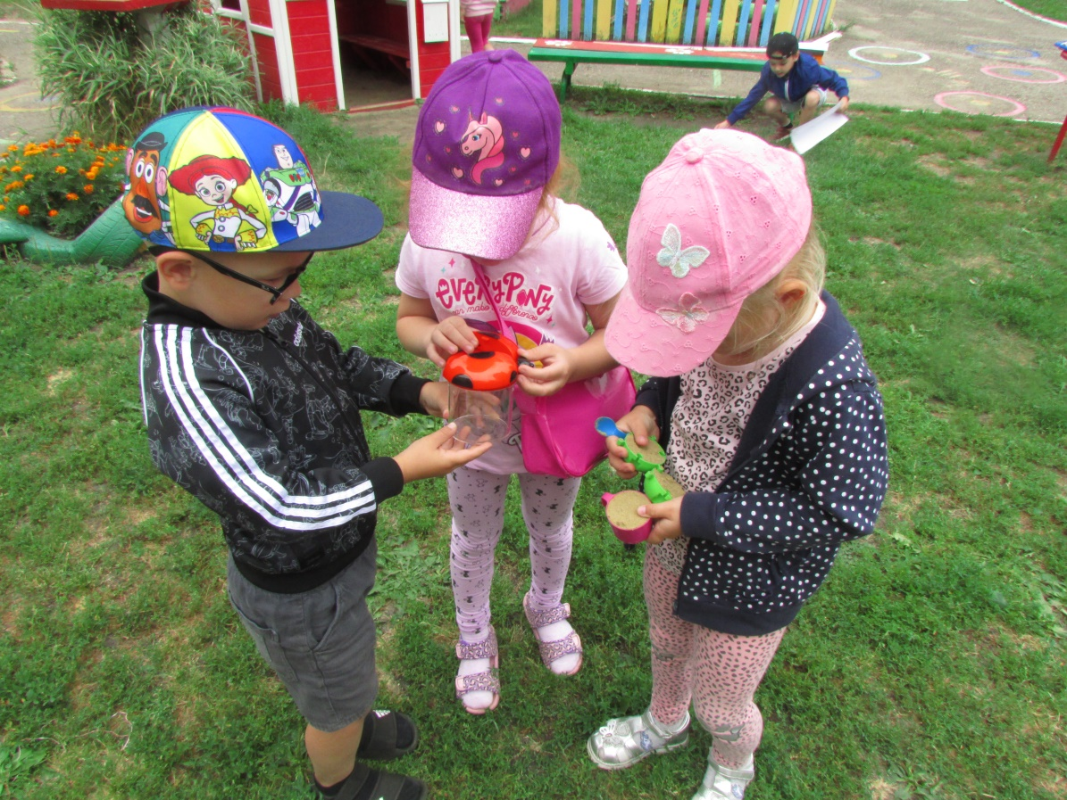

Slide 17
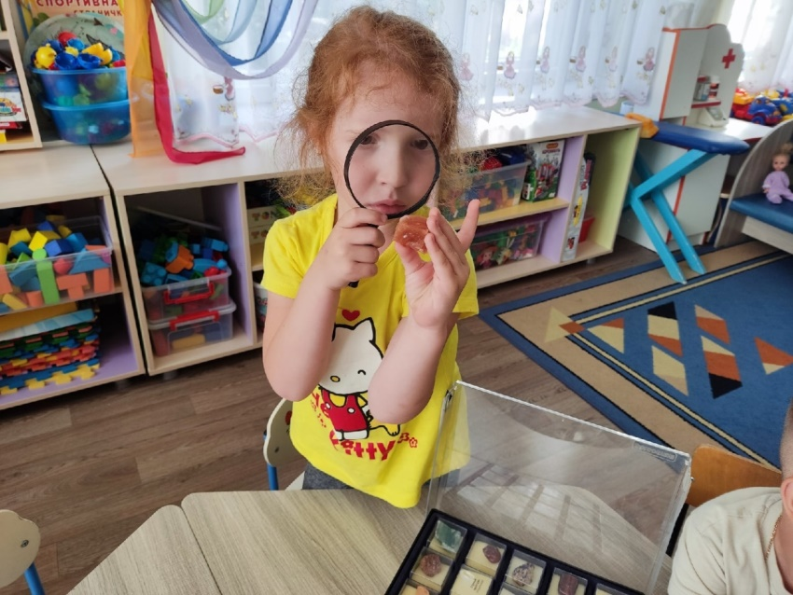
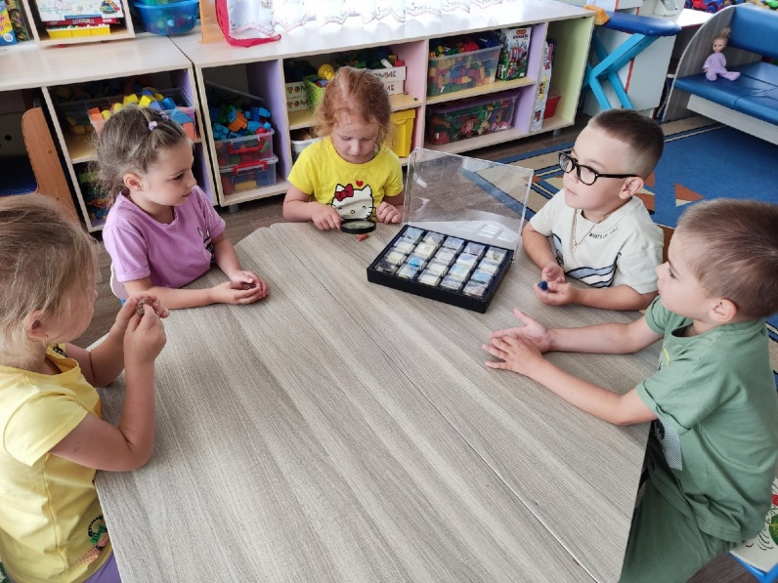
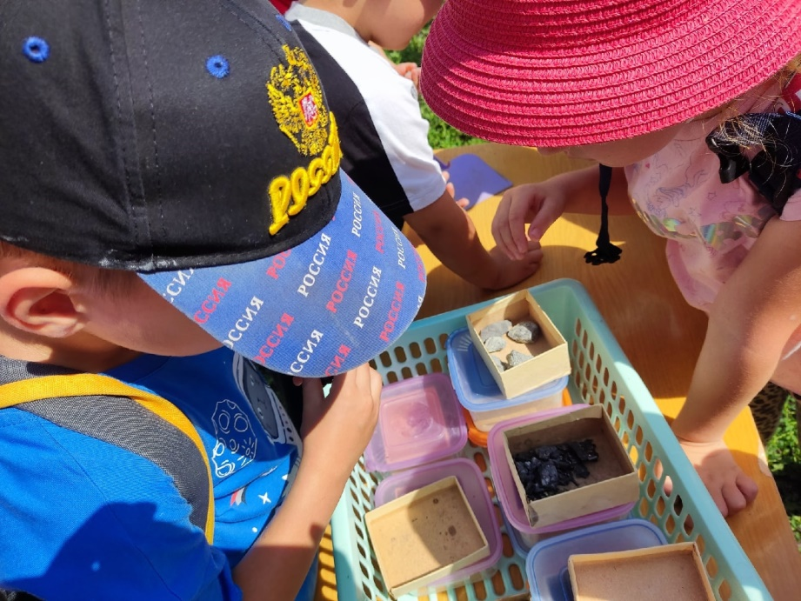
Проект «Камни»

Slide 18
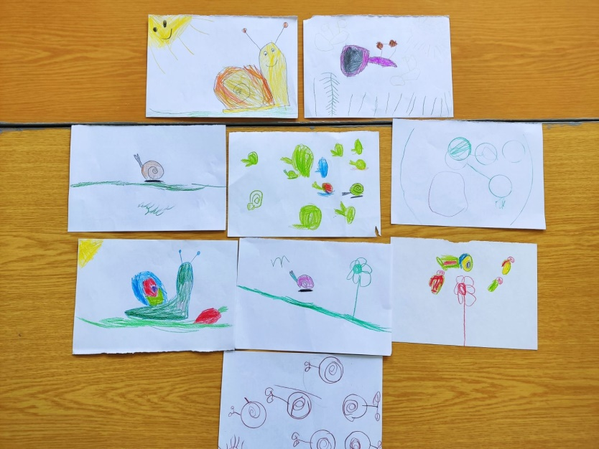
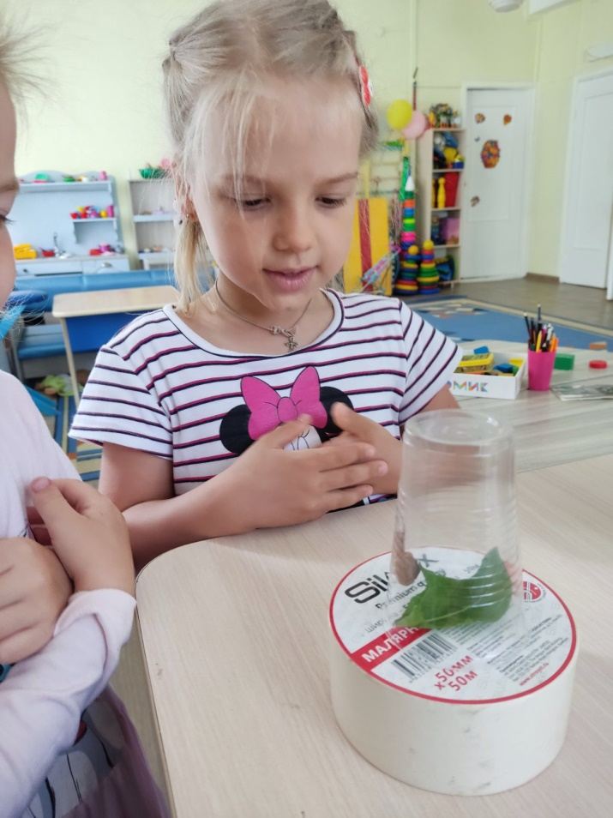
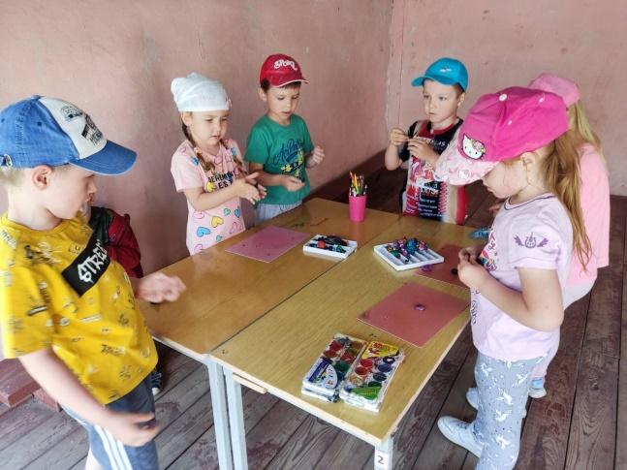
Проект «Улитка»

Slide 19
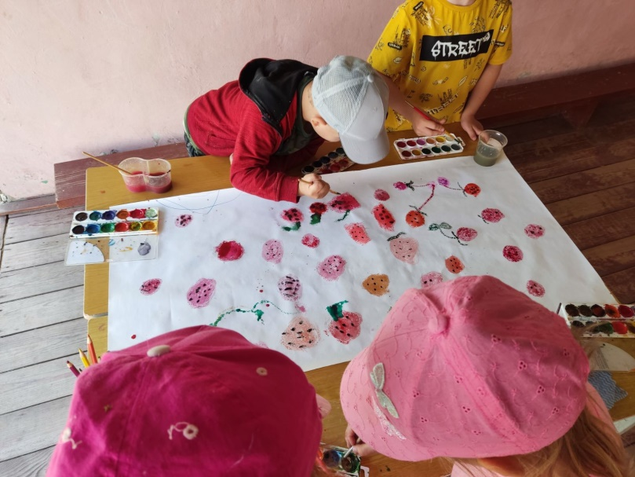
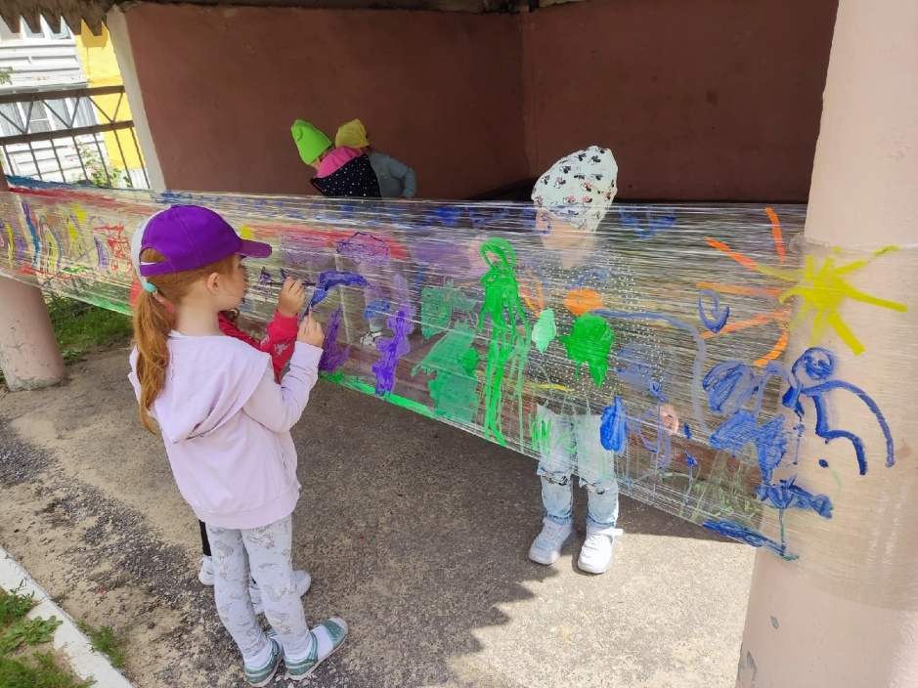
Художественно-творческая деятельность

Slide 20
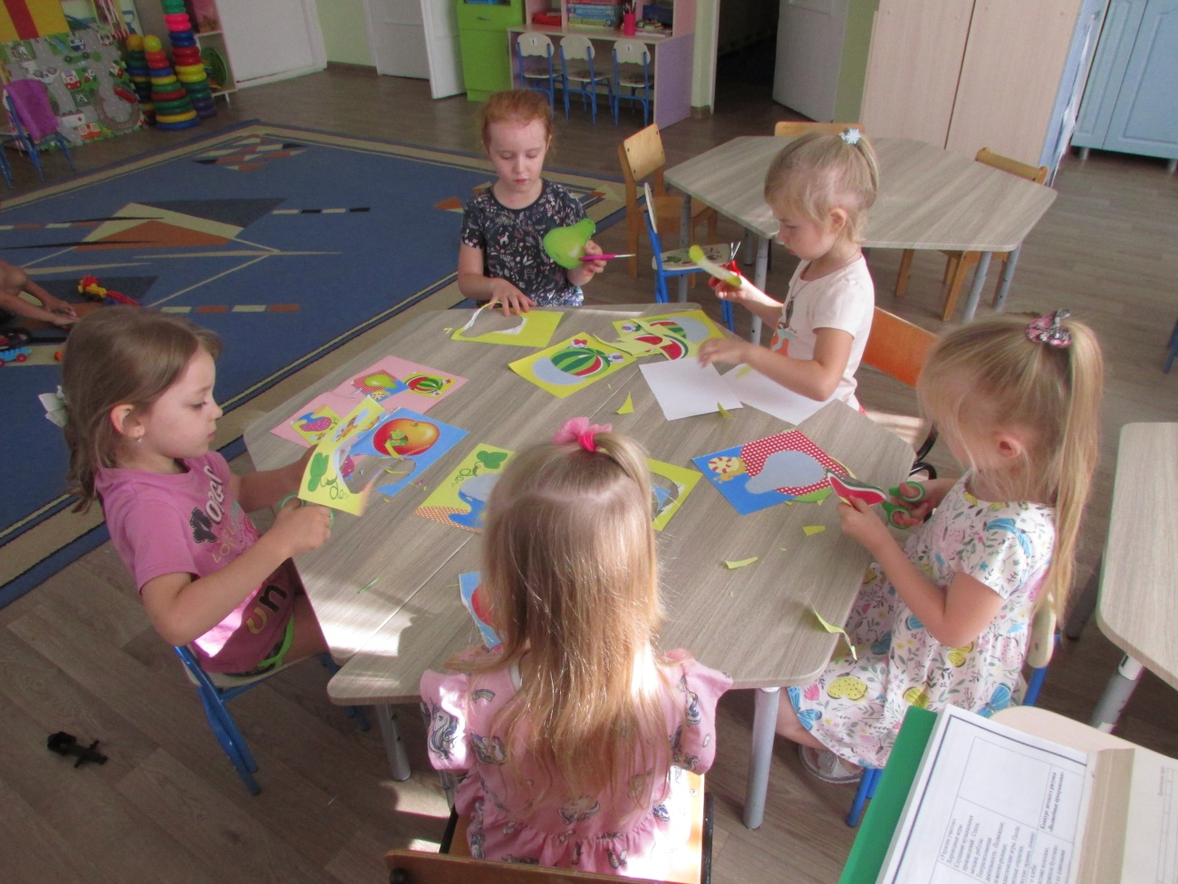

Slide 21
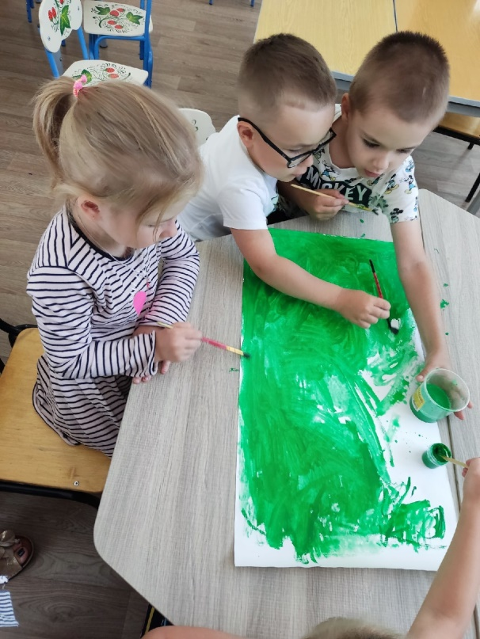
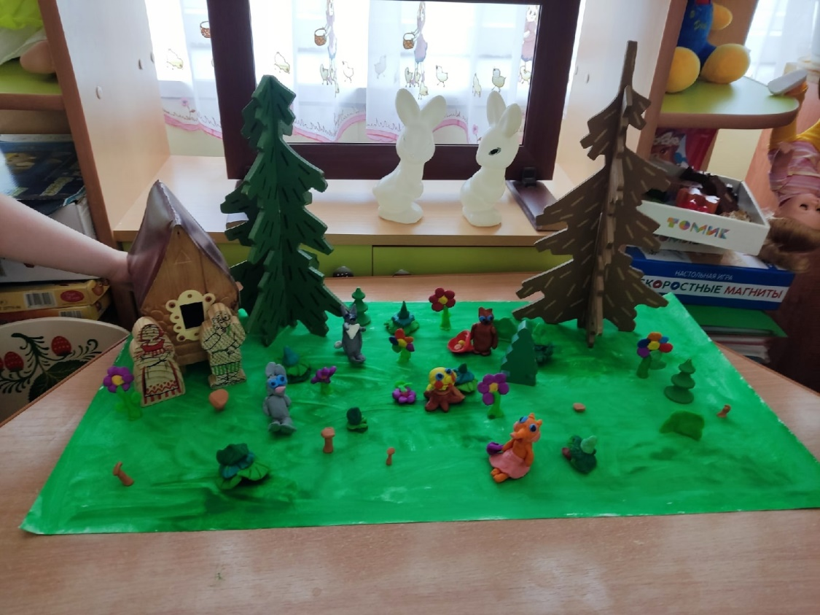
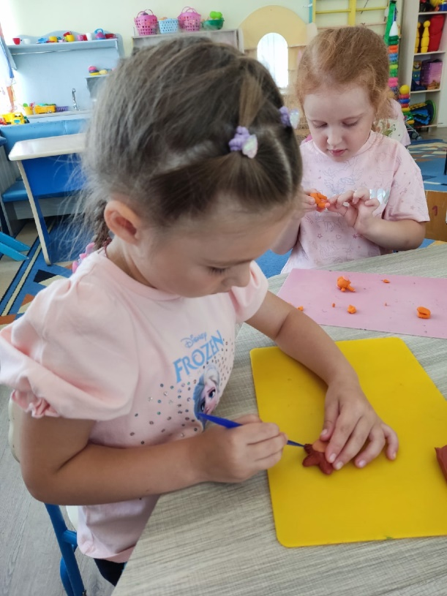
Проект «Пластилиновая сказка»

Slide 22
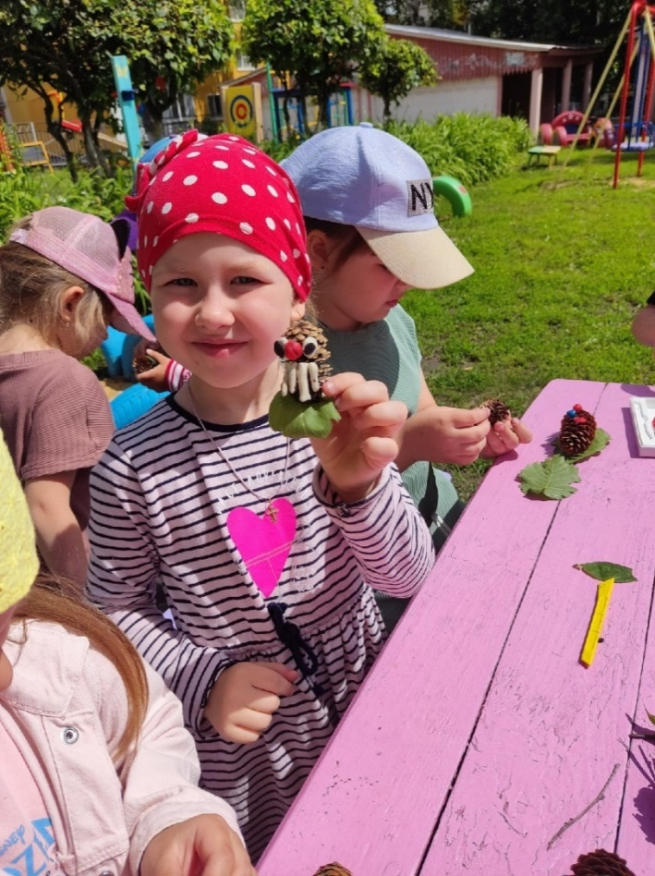
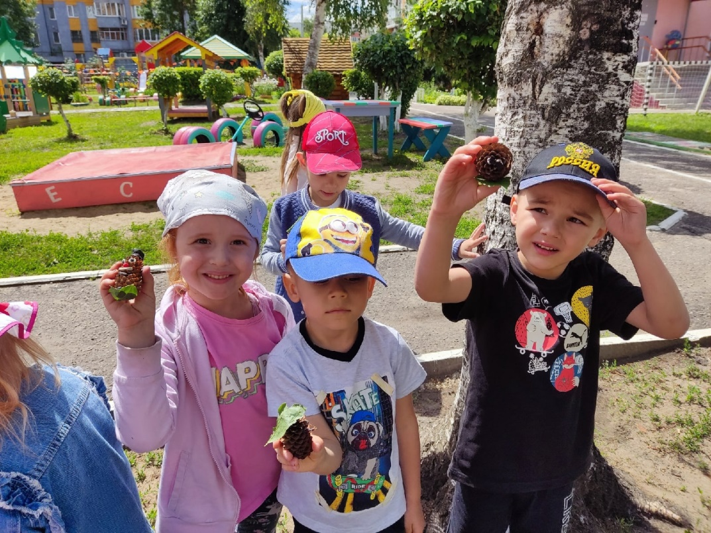
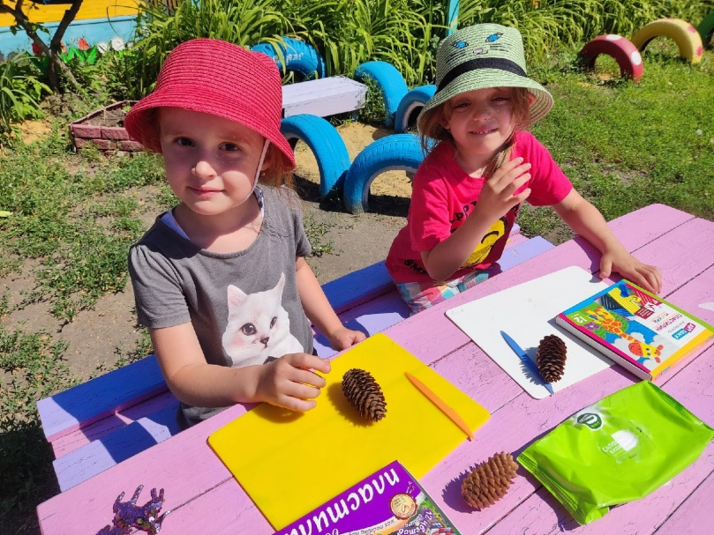
Проект «Старичок-лесовичок»

Slide 23
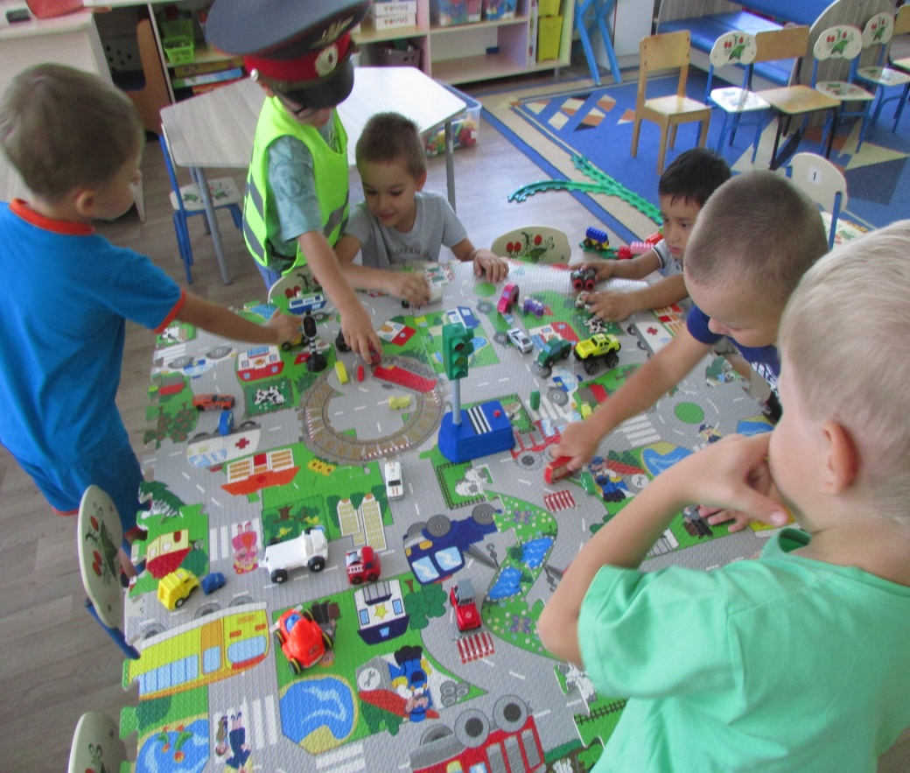
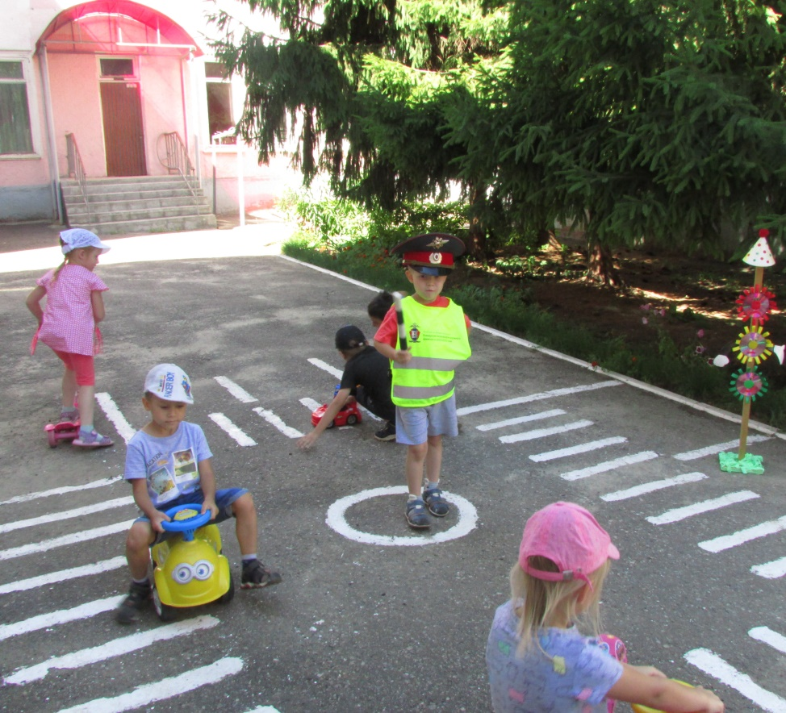
Безопасность дорожного движения

Slide 24
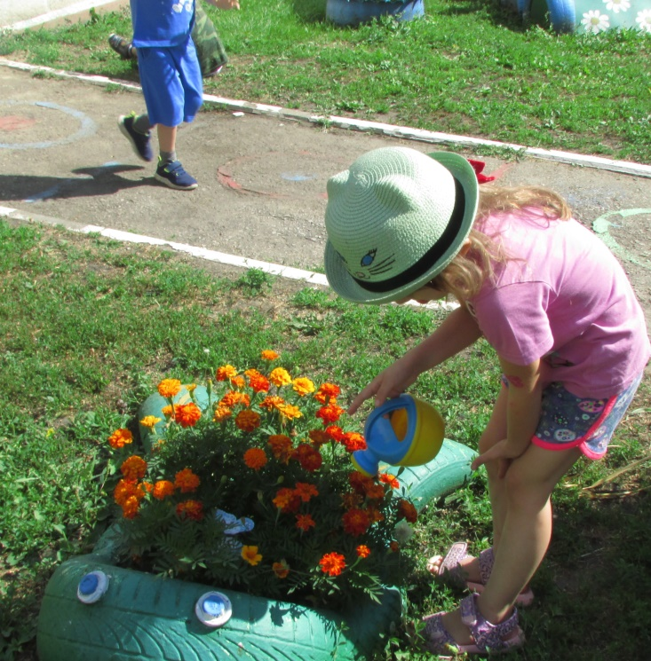
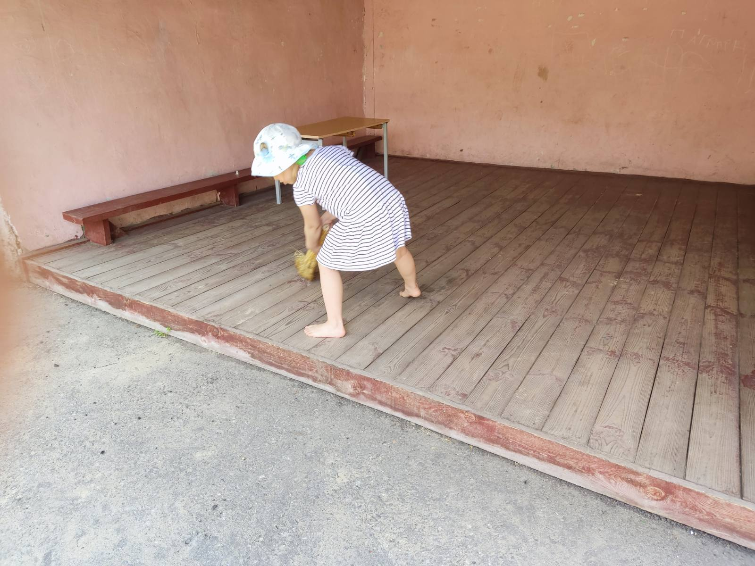
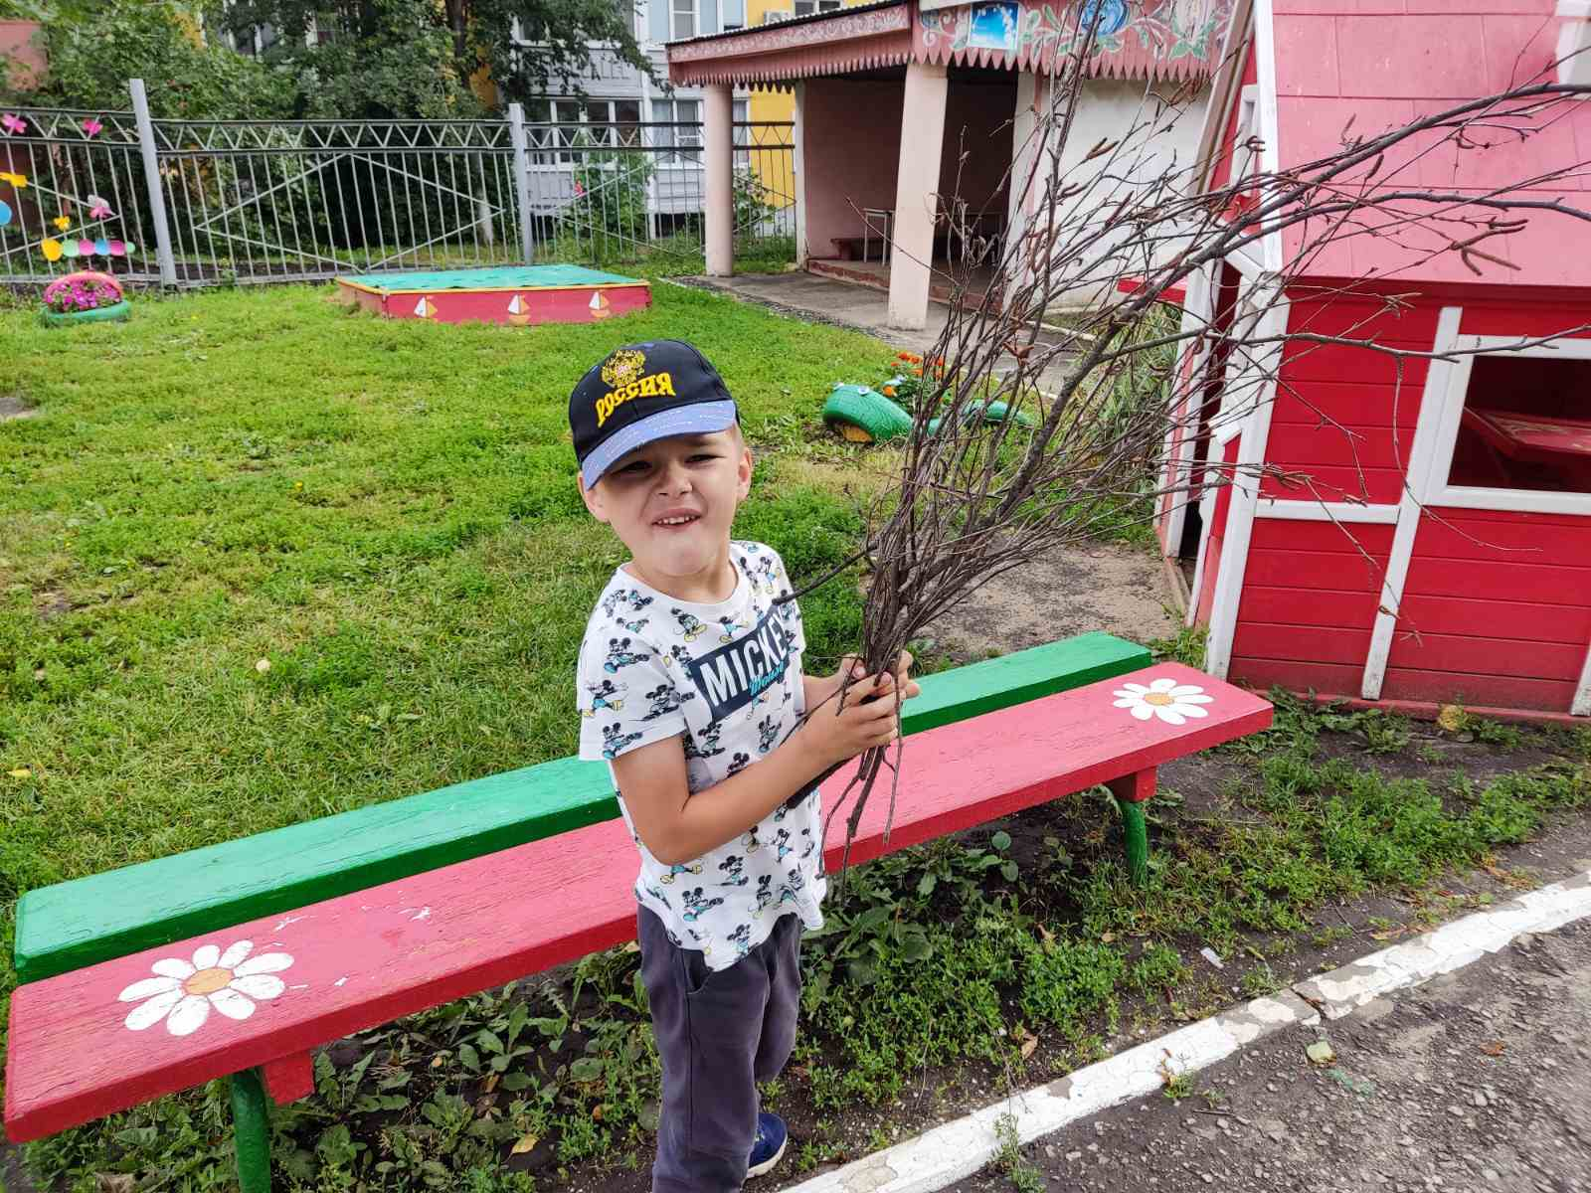
Труд в природе

Slide 25
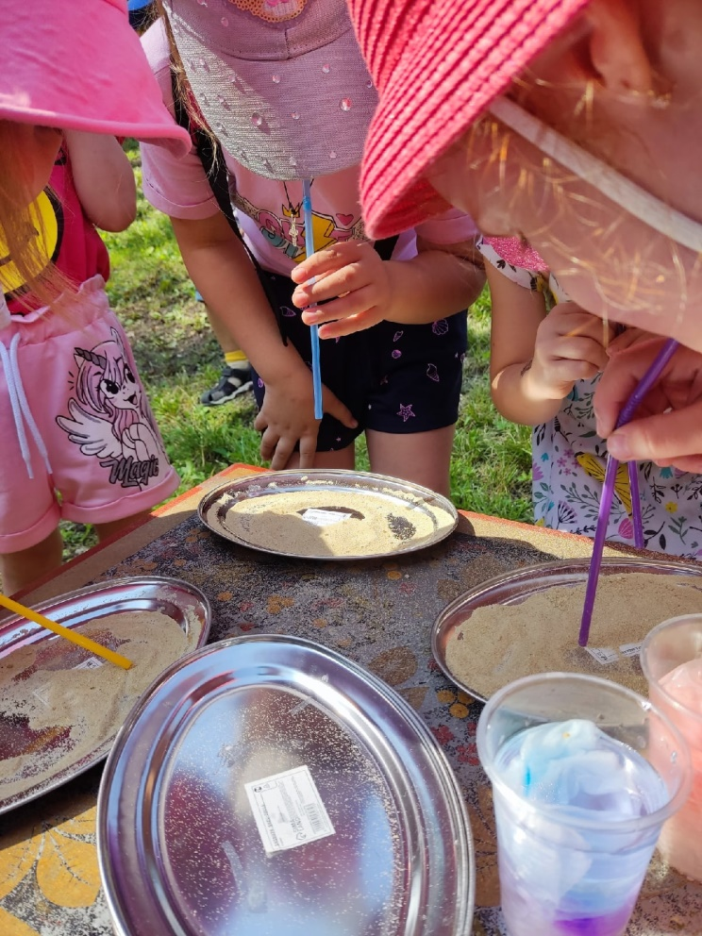
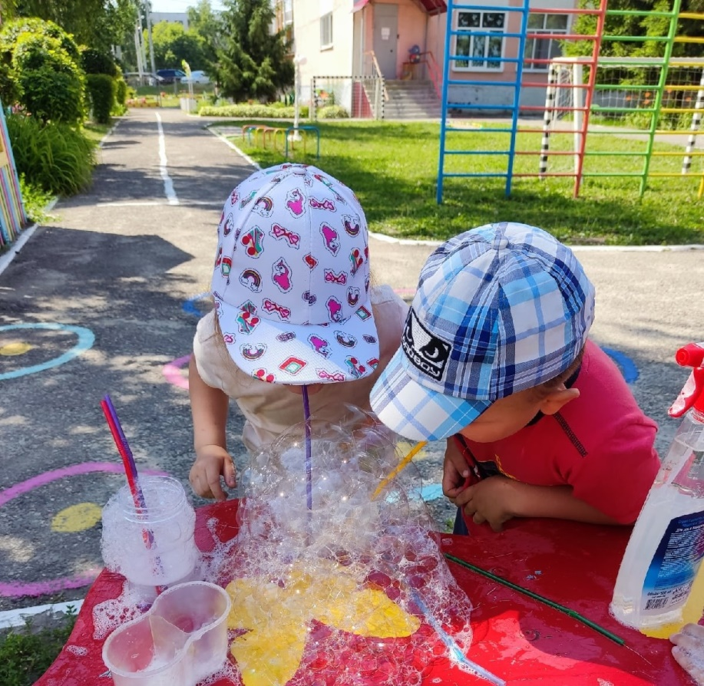
Экспериментирование

Slide 26
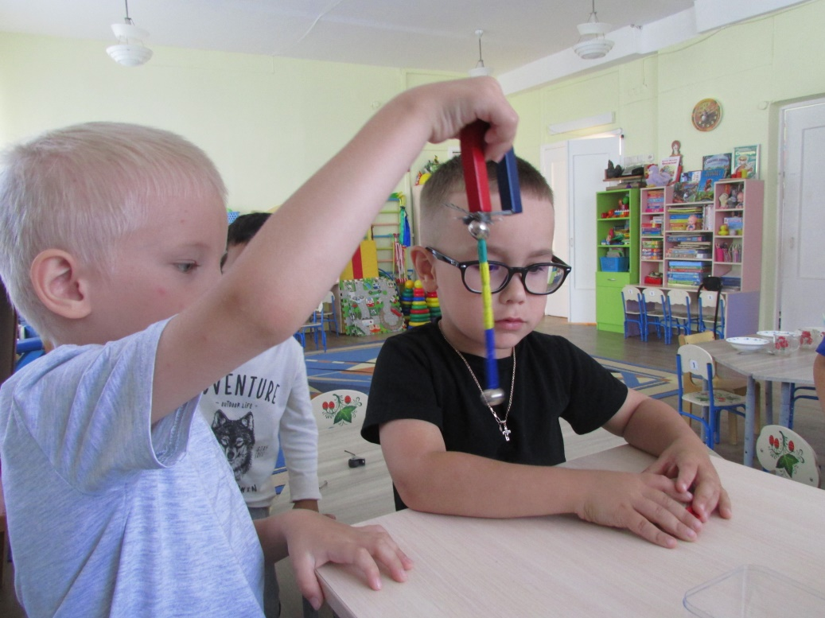
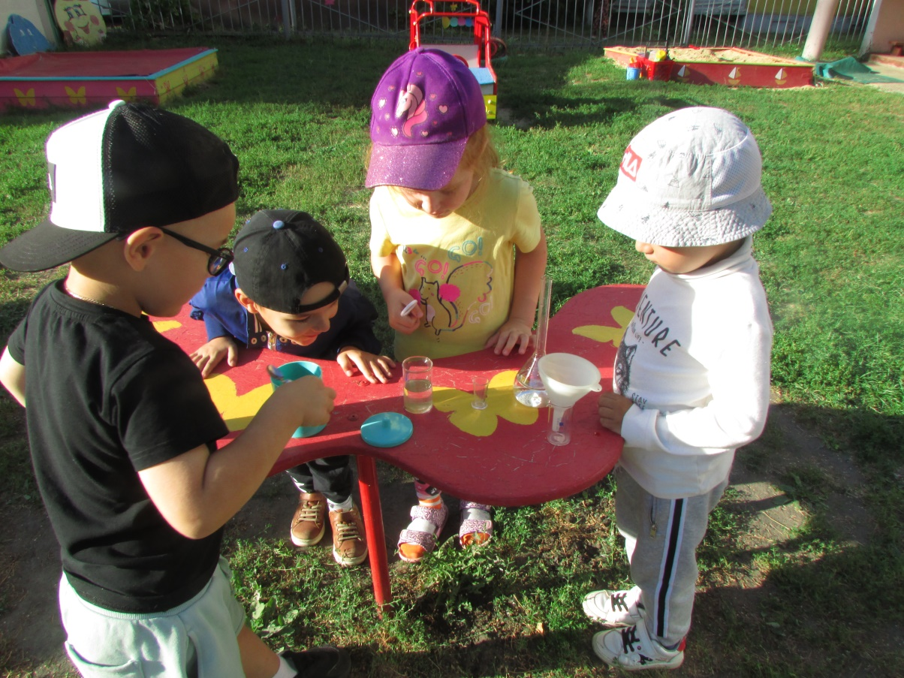

Slide 27
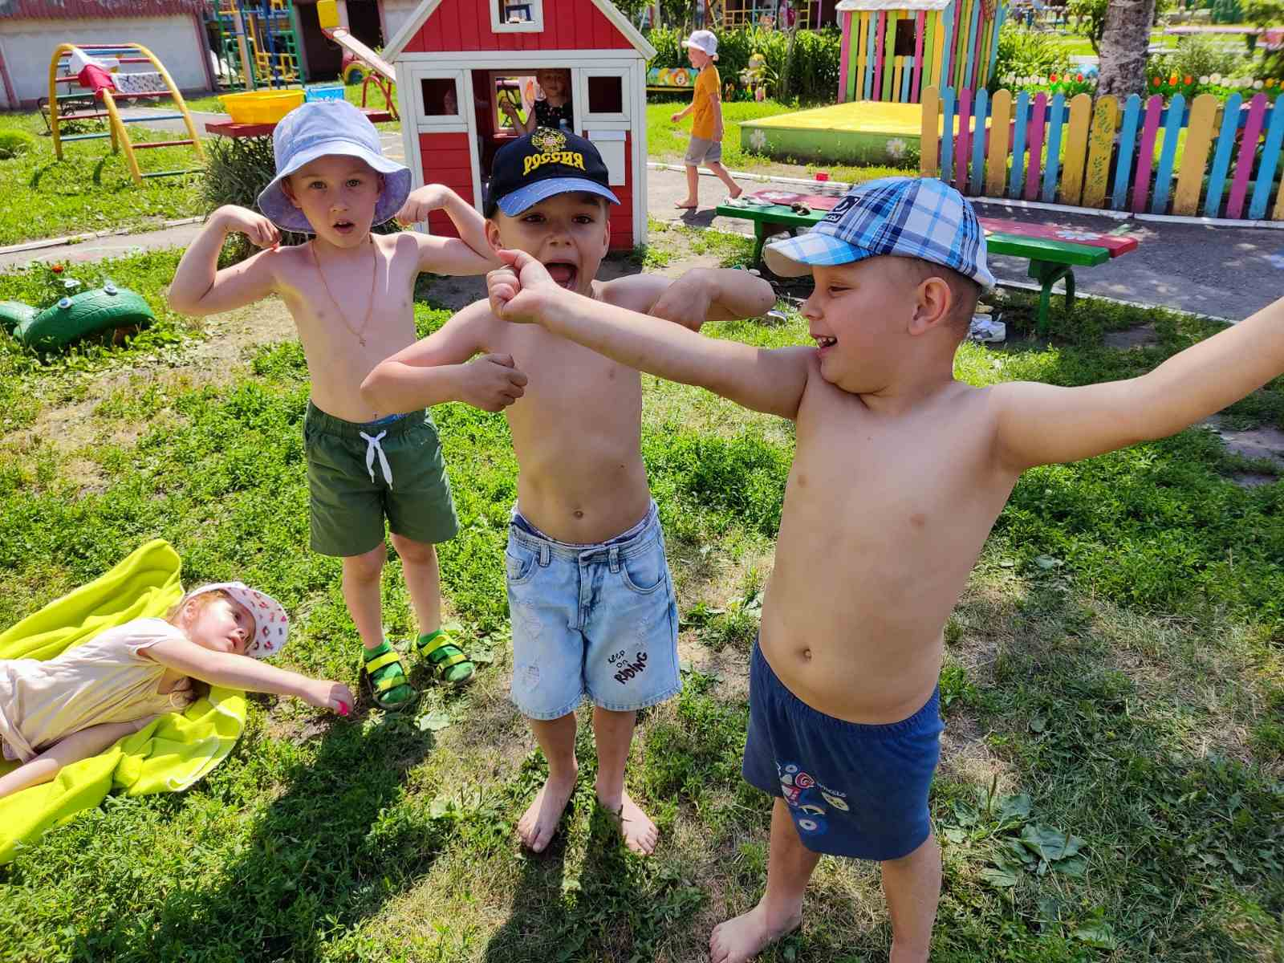
Закаливание

Slide 28
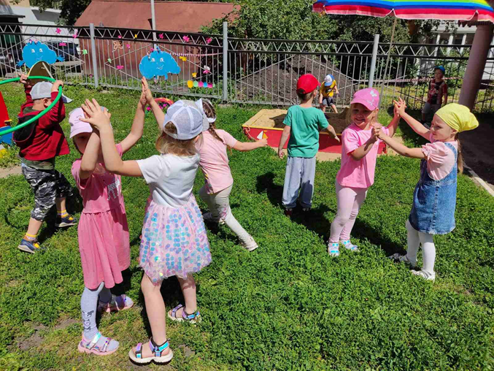
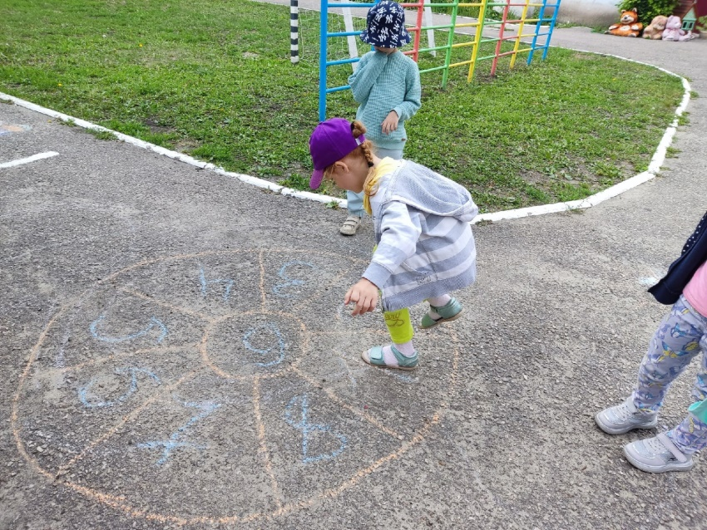
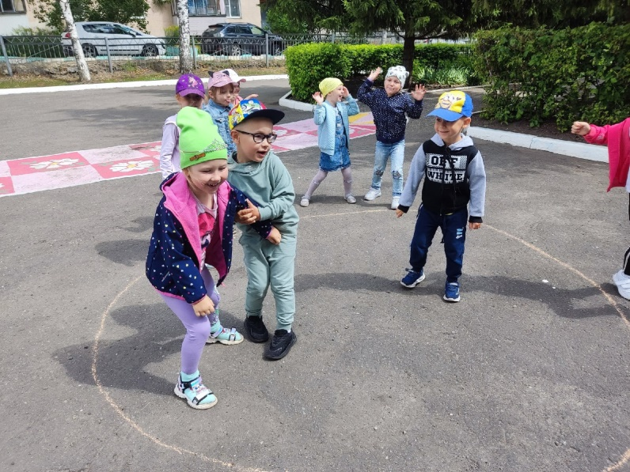
И, конечно, подвижные игры

Slide 29
И, конечно, играли в подвижные игры

Slide 30
Все запланированные мероприятия были выполнены. За лето дети отдохнули и подросли.

Slide 31
С родителями были проведены беседы : «Как одевать ребенка в летний период», «Запасная одежда и головной убор летом», «Какая должна быть обувь в детском саду летом».
За период летней – оздоровительной работы для родителей были организованы консультации «Одежда детей в летний период», «Значения речевого общения взрослых с ребенком дома», «Как провести выходной с ребенком», «Наблюдения с детьми в природе летом дома», «Как сделать утро добрым» «Безопасность детей на дорогах», «Об укусах насекомых», «Ядовитые грибы», «Безопасность на воде», «Как избежать солнечного удара», «О летнем отдыхе детей», а так же на темы безопасного летнего отдыха детей «Если ребенка ужалила пчела», «Как избежать пищевых отравлений и кишечных инфекций», «Как уберечь ребенка от опасности в быту», «Режим - главное условие здоровья малышей».
Так же родители помогали с изготовлением костюмов и атрибутов к праздникам и развлечениям.

Slide 32
Спасибо
за внимание!

